Slide 1
Муниципальное бюджетное общеобразовательное учреждение города Ульяновска
«Средняя школа №48 имени Героя России Д.С. Кожемякина»
Периодический закон
и периодическая система
химических элементов Д.И. Менделеева
в свете теории строения атома
Автор: Вихирева Светлана Владимировна,
учитель биологии и химии, высшей категории

Slide 2
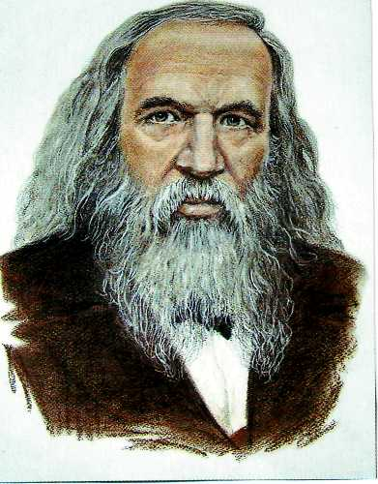
«По видимости периодическому закону будущее не грозит разрушением, а только надстройки и развитие обещает...»
Из дневника Д. И. Менделеева.
Запись от 10 июля 1905 г.

Slide 3
Цель урока
Обобщить знания периодического закона и периодической системы.
Систематизировать знания о важнейших закономерностях, заложенных в периодической системе.
Уметь применять знания о строении атомов, о периодичности изменения свойств элементов при решении химических задач.

Slide 4
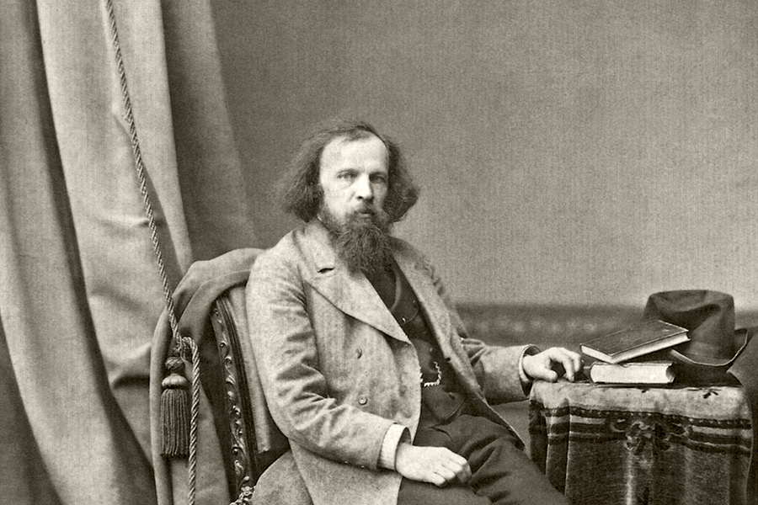
1 марта 1869 г.
1. В каком году был открыт Периодический закон?

Slide 5
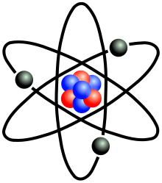
Свойства химических элементов, а также их соединений находятся в периодической зависимости
от зарядов ядер атомов.
2. Дайте современную формулировку периодического закона.

Slide 6
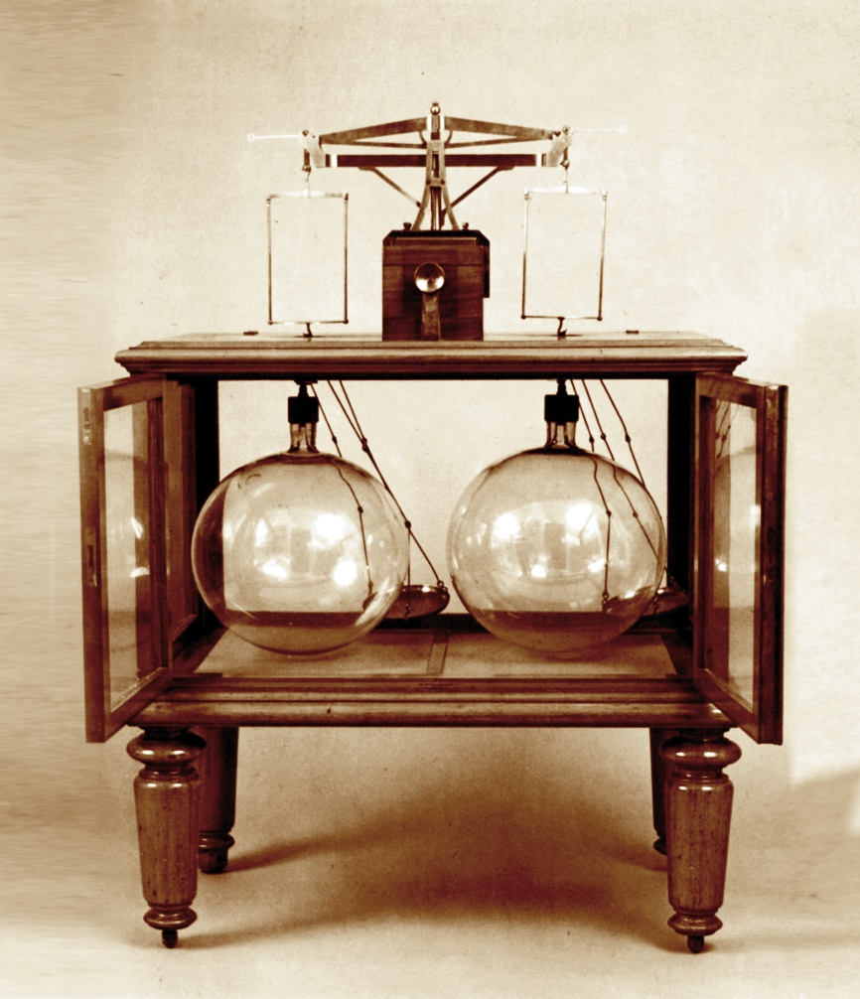
3. Чем отличается современная формулировка периодического закона от данной Менделеевым?
За основу Менделеев брал атомный вес элемента.

Slide 7
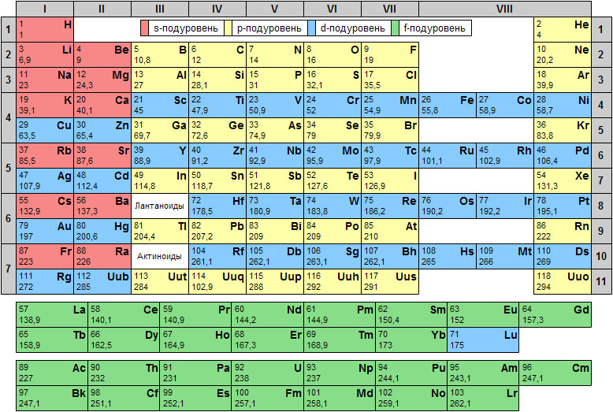
4. При создании периодической системы Д.И. Менделеев расположил два соседних элемента (какие?) V периода не в порядке возрастания атомного веса. Почему это пришлось сделать?
Te – I. Основ для классификации элементов у Менделеева было две — атомная масса и химическое сходство.

Slide 8
5. Можете ли вы привести дополнительные примеры подобных несоответствий?
Co – Ni
Ar – K

Slide 9
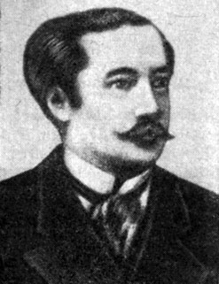
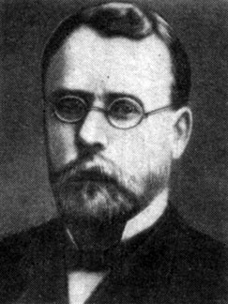
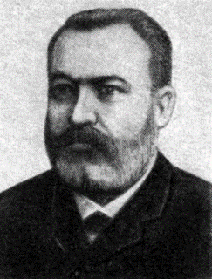
6. Фотографии Лекока де Буабодрана, Винклера и Нильсона Д.И. Менделеев заключил в общую рамку и озаглавил ее . . . . Почему?
«Укрепители периодического закона»

Slide 10
Фронтальная письменная работа (взаимопроверка)
Ответы:
электрон, протон и нейтрон
г
а
в
в
г
в
а
в
а
Оценка работы:
0-1 ошибка – «5»
2-3 ошибки – «4»
4-5 ошибок – «3»
> 5 ошибок – «2»

Slide 14
Вывод
В периодах слева направо металлические свойства ослабевают, а неметаллические усиливаются, т.к. заряд ядра и количество валентных электронов увеличивается и радиусы атомов уменьшаются.

Slide 16
Вывод
Свойства химических элементов, а также формы и свойства образуемых ими простых веществ и соединений находятся в периодической зависимости от величины зарядов ядер их атомов.

Slide 17
Рефлексия
Все ли вам было понятно в течение урока?
Какая часть урока показалась самой интересной?
Какая часть урока вызвала затруднение?
Какое у вас настроение после урока?

Slide 18
Информационные источники
http://st.depositphotos.com/1411161/3897/v/450/depositphotos_38971243-Periodic-Table-Background.jpg фон
http://ruelect.com/wp-content/uploads/2015/08/0028-010-Velikie-uchenye.jpg Менделеев (цитата)
http://pngimg.com/upload/tv_PNG477.png телевизор
http://files.school-collection.edu.ru/dlrstore/8bdecc58-3661-6478-bd3f-ac735c720882/00149189205749839/00030101.jpg периодическая система
http://img11.nnm.me/c/7/0/4/4/af589ac22e32e8eaf58032711a9.jpg ПС1
http://russkievesti.ru/assets/images/2016-01-037468876363637885334-2.jpg Менделеев
http://abouthist.net/wp-content/uploads/2011/09/atom.png строение атома
http://dic.academic.ru/pictures/wiki/files/77/Mendeleev's_design_Weight_devices_for_firm_and_gas_substances.jpg весы
http://chemlib.ru/books/item/f00/s00/z0000034/pic/000026.jpg Лекок де Буабодран
http://chemlib.ru/books/item/f00/s00/z0000034/pic/000025.jpg Фредерик Нильсон
http://chemlib.ru/books/item/f00/s00/z0000034/pic/000030.jpg Клеменс Винклер
https://www.youtube.com/watch?v=BVh5AnpEG4E взаимодействие натрия с водой
https://www.youtube.com/watch?v=e6n-IxLRQTI взаимодействие магния с водой
https://www.youtube.com/watch?v=YQF0R6UNE1A взаимодействие алюминия с водой
https://www.youtube.com/watch?v=L1RNrVggMz4 взаимодействие основных оксидов с водой
6. Фотографии Лекока де Буабодрана, Винклера и Нильсона Д.И. Менделеев заключил в общую рамку и озаглавил ее . . . . Почему?

